Slide 1
Introducción a Flexbox
Entendiendo Web responsive Design

Slide 2
Algunos conceptos:
Nuevo modelo en CSS, ayudando a posicionar nuestros elementos HTML.
Conjunto de propiedades que nos van ayudar en la Interfaz para una pagina Web logrando de esa forma que sea Responsive. Se sitúan en las hojas de estilos (CSS) y sirven para ahorrar o simplificar código.
Flexible box: Cajas Flexibles.

Slide 3
¿Qué podemos hacer con Flexbox?
Diseños flexibles con menos código.
Alinear los elementos de manera vertical y horizontal.
Re-ordenar contenido sin tocar el HTML.

Slide 4

Regla N ° 1: Flexbox necesita un padre y por lo menos un hijo
Agregar el atributo en el estilo display: flex;
Ejemplo:

Slide 5
Regla N ° 2: El Flex Container tiene 2 ejes
Estructura de Flexbox
Flex Container
Flex item
Flex item
Flex item

Slide 6
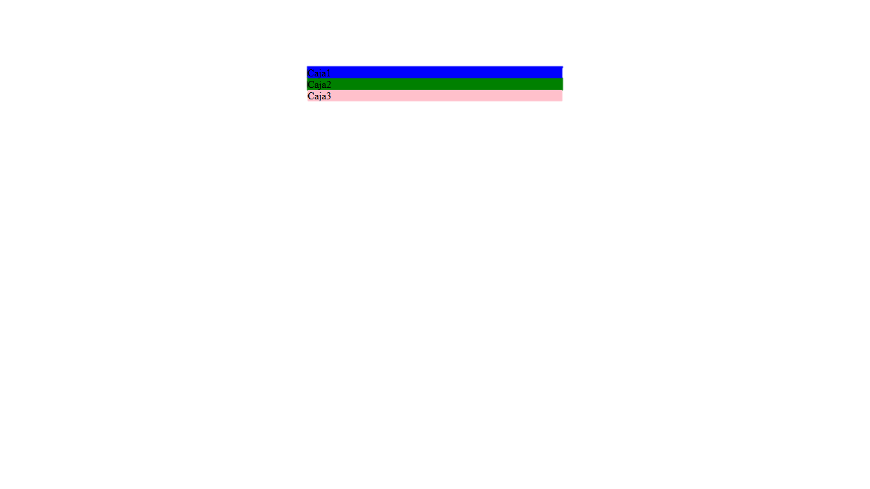
Ejemplo Practico:
Paginas Modelos:
http://the-echoplex.net/flexyboxes/
http://flexbox.help/
Agregar el atributo en el estilo flex-direction: column;

Slide 7
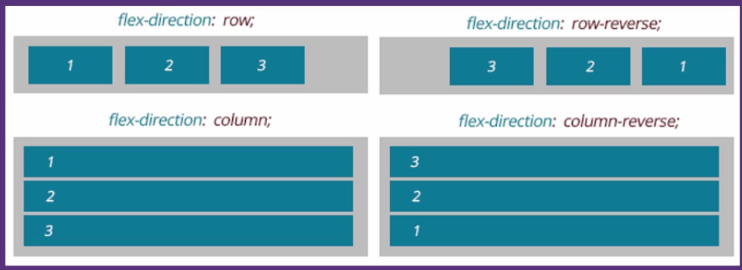
Regla N ° 3: Podemos modificar el eje principal con la propiedad: flex-direction

Slide 8
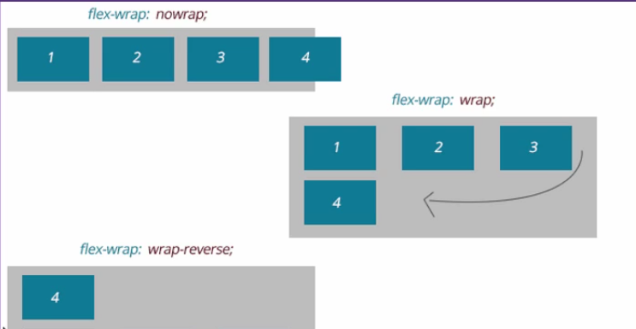
Regla N ° 4: Podemos permitir el salto de columnas con Flex-Wrap.

Slide 9
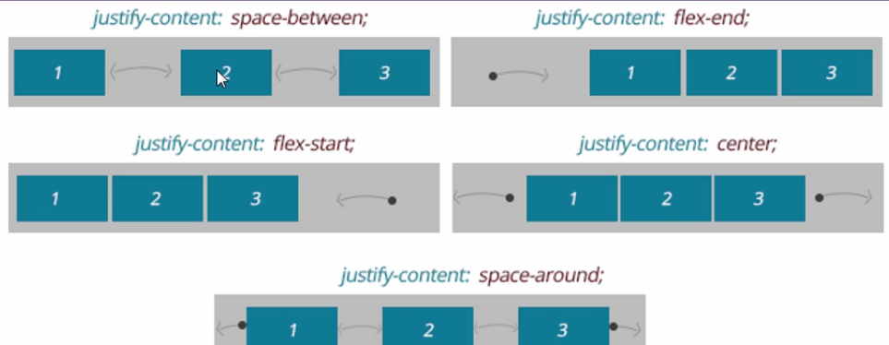
Regla N ° 5: Alineamos elementos en el eje principal con justify-content.

Slide 10
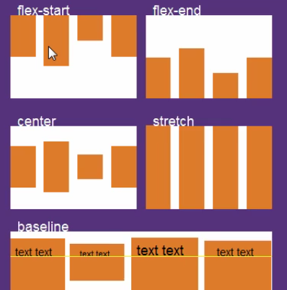
Regla N ° 6: Alineamos elementos en el eje secundario con align-items.

Slide 11
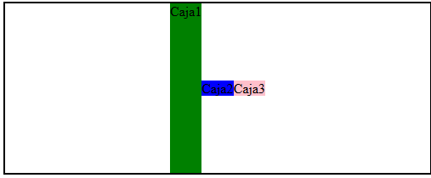
Regla N ° 7: Podemos alinear los elementos hijos de forma individual en el eje secundario con align-self.

Slide 12
Regla N ° 8: Los hijos flexibles ignoran propiedades como float, clear, vertical-align.

Slide 13
Regla N ° 9: Podemos modificar el tamaño de los hijos con flex-grow, flex-shrink, flex-basis.
Por defecto el tamaño de los hijos se define por el tamaño de su contenido

Slide 14
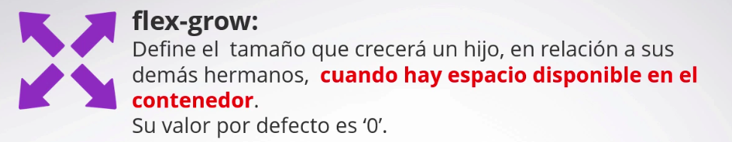



Slide 15
Regla N ° 10: Podemos resumir todo con la propiedad: flex
Flex: flex-grow flex-shrink flex-basis
Ejemplo:
flex: 0 1 100px;

Slide 16
Dato Importante: Podemos reordenar los hijos flexibles con la propiedad: ORDER
Contenedor (container)
1
2
3
4

